Slide 1
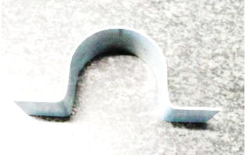
Procedure voor het Produceren van een pijpklem
Mascil team Freiburg in samenwerking met het bedrijf Siedle
Foto‘s: SSS Siedle
CC BY-SA mascil consortium 2014
Het MaSciL-project ontvangt fondsen van het Seventh Framework Programme van de Europese Unie voor onderzoek, technologische ontwikkeling en demonstratie onder fondsnummer 320 693.

Slide 2
Procedure voor het produceren van een pijpklem
1. Schets de buigranden
x
a) Trek een lijn over het midden vanaf de brede zijde van het bladmetaal. Let op: Gebruik voor precisie een stift met een smalle punt.

Slide 3
Procedure voor het produceren van een pijpklem
1. Schets de buigranden
x
x
b) Trek aan het begin en het eind van het bladmetaal ook lijnen voor de andere twee buigranden. Deze geven aan waar de klempunten komen te zitten. Denk eraan dat het bladmetaal 1 mm dik is.

Slide 4
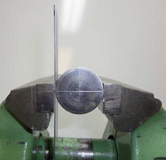
Procedure voor het produceren van een pijpklem
2. Het Buigen van de halve cirkel
a) Klem het bladmetaal voor het buigen in de bankschroef. Let erop dat de middenlijn van het bladmetaal op dezelfde plek zit als het midden van de buigcilinder en de rand van de bankschroef. Controleer goed of de complete breedte van het bladmetaal op de juiste hoogte zit!

Slide 5
Procedure voor het produceren van een pijpklem
2. Het buigen van de halve cirkel
b) Hamer stevig ter hoogte van het buigpunt…

Slide 6
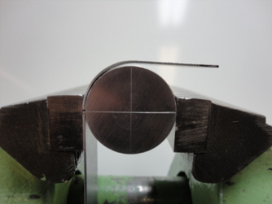
Procedure voor het produceren van een pijpklem
2. Het buigen van de halve cirkel
… tot er een rechte hoek ontstaat.

Slide 7
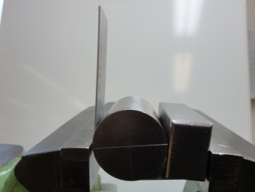
Procedure voor het produceren van een pijpklem
2. Het buigen van de halve cirkel
c) Draai nu het bladmetaal zodat het rechte uiteinde omhoog steekt. Let er op dat alle meetpunten op dezelfde plek zitten als eerder…

Slide 8
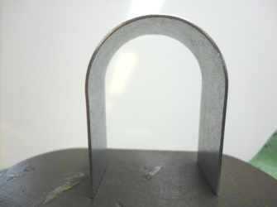
Procedure voor het produceren van een pijpklem
2. Het buigen van de halve cirkel
… en gebruik de hamer om ook dit uiteinde te buigen. Hierdoor ontstaat deze halve cirkel.

Slide 9
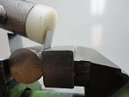
Procedure voor het produceren van een pijpklem
3. Buig de uiteindes
a) Klem het bladmetaal om het eerste uiteinde te buigen.
Zorg ervoor dat de markeringen op één lijn zitten met het rechthoekige buigblok.

Slide 10
Procedure voor het produceren van een pijpklem
3. Buig de uiteindes
Zoals je op de foto kunt zien, heb je ook de buigcilinder nodig.

Slide 11
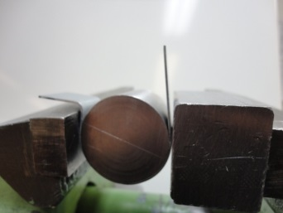
Procedure voor het produceren van een pijpklem
3. Buig de uiteindes
b) Draai het bladmetaal zodat de andere kant boven zit en buig het tweede uiteinde zoals het eerste.

Slide 12
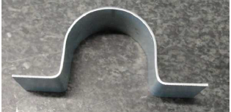
Procedure voor het produceren van een pijpklem
Je pijpklem is af!

